Slide 1

ინფორმაციული ომის
ავტომატიზირებული ინფორმაციული სისტემა
(იოაის)

Slide 2


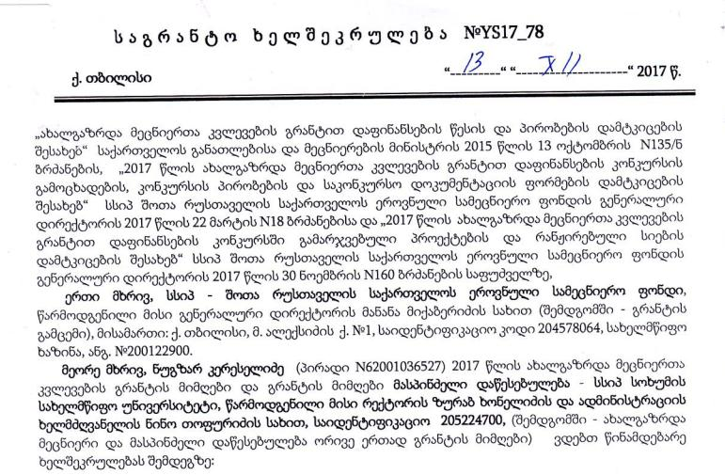
პროექტი №YS17_78

Slide 3

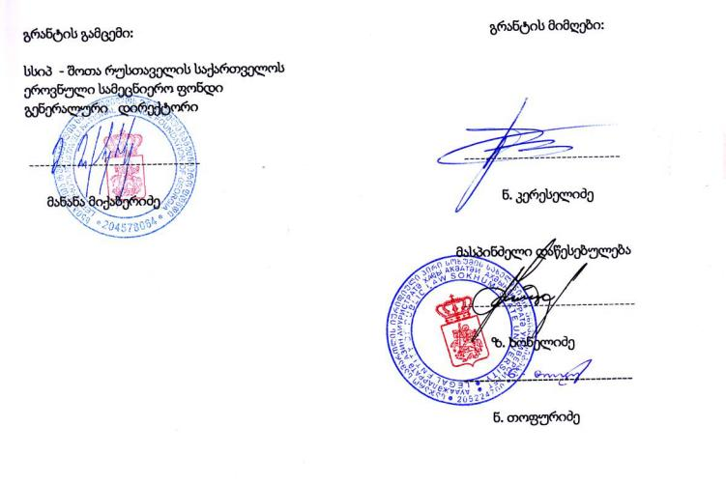
პროექტი №YS17_78

Slide 4

პროექტის შემსრულებლები:
ავტორი - ნუგზარ კერესელიძე, ასისტ-პროფესორი
მენტორი - თემურ ჩილაჩავა, პროფესორი
დამხმარე - ნუგზარ მეშველიანი, დოქტორანტი
სინერგიული ჯგუფი, სოხუმის სახელმწიფო უნივერსიტეტის თანამშრომლების მონაწილეობით

Slide 5
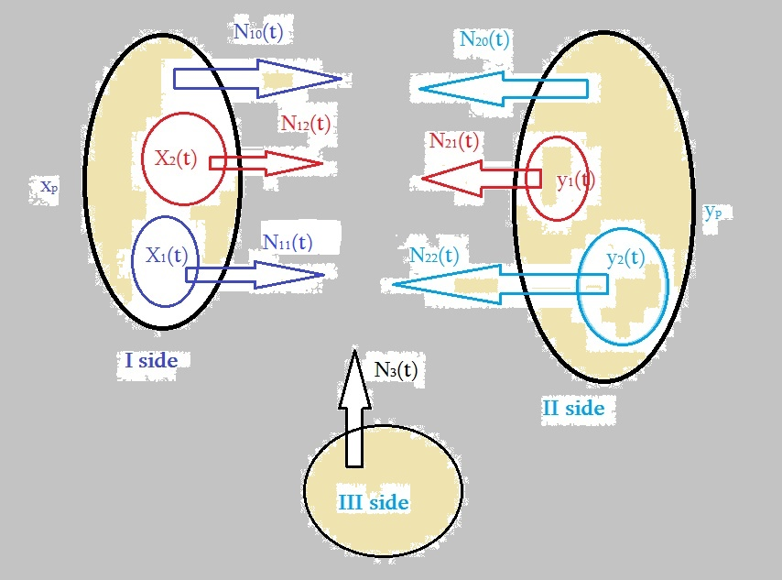

Slide 6
ამოცანის დასმა
ინფორმაციული ომის მონაწილეები:
ორი დაპირისპირებული მხარე
ერთი მშვიდობისმყოფელი მხარე
ინფორმაციული ომის სცენარი
დაპირისპირებული მხარეები ერთმანეთის მიმართ საძრახის ინფორმაციას ავრცელებენ
მშვიდობისმყოფელი მხარე მოუწოდებს მათ დაპირიპირების შეწყვეტისკენ

Slide 7
დაპირისპირების სახეები და მიზნები
ინფორმაციული ნაკადებით დაპირისპირება ღია არხების (ელექტრონული, ბეჭვდითი მასმედია; ინტერნეტი თუ სხვა) საშუალებით.
მიზანი შეიძლება იყოს:
მოწინააღმდეგე ქვეყნის იმიჯის შელახვა - მისგან მტრის ხატის შექმნა;
ხელისუფლების დისკრედიტაცია;
შეიარაღებული ძალების პირადი შემადგენლობისა და მშვიდობიანი მოსახლეობის დემორალიზაცია;
მომავალში შესაძლო საბრძოლო მოქმედებების გამართლებისა და არგუმენტაციისთვის, ქვეყნის შიგნით და მის გარეთ, საზოგადოებრივი აზრის ჩამოყალიბება;
მოწინააღმდეგე მხარის გეოპოლიტიკური ამბიციებისთვის წინააღმდეგობის გაწევა და სხვა.

Slide 8
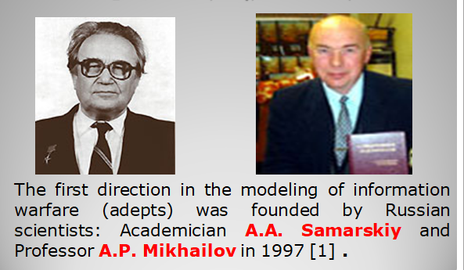

Slide 9
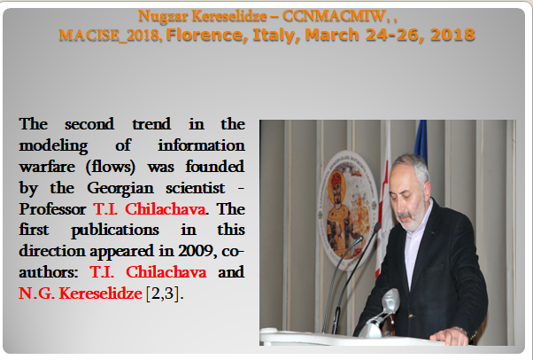

Slide 11
ამოცანა I: ინფორმაციულ ომში მონაწილე სუბიექტების მიერ გავრცელებული ინფორმაციული ნაკადიდან ინფორმაციული ომის შემადგენელი ნაწილის, მაკომპრომატებელი ინფორმაციის გამოყოფის ამოცანა
აქტივობა 1 - სინერგიული ძალისხმევით ფილო-ლოგების, სოციოლოგების, ფსიქოლოგებისა, დიპ-ლომატების და სხვათა მიერ ინფორმაციული დაპირისპირებისთვის დამახასისთებელი ტერ-მინებისა და ფრაზეოლოგიის ბაზის შექმნა

Slide 12
ამოცანა I: ინფორმაციულ ომში მონაწილე სუბი-ექტების მიერ გავრცელებული ინფორმაციული ნაკადიდან ინფორმაციული ომის შემადგენელი ნაწილის, მაკომპრომატებელი ინფორმაციის გამოყოფის ამოცანა
აქტივობა 2 - მშვიდობისმყოფელი მხარისთვის დამახასიათებელი სამშვიდობო მოწოდებებისთვის საკვანძო ტერმინების და ფრაზეოლოგიის ბაზის შექმნა.

Slide 13
ამოცანა II: კონკრეტული აქტივობის ბაზებიდან შესაბამისი სუბიექტისთვის დროის მოცემულ მომენტში გავრცელებული ინფორმაციის რაოდენობის დადგენა.
აქტივობა 1 - სინერგიული ძალისხმევით აქტივობის ბაზებში არსებული ტერმინების, ფრაზეოლოგიის "წონის" დადგენა;
აქტივობა 2 - სინერგიული ძალისხმევით აქტივობის ბაზებში არსებული ტერმინების, ფრაზეოლოგიის წყაროს "წონის” დადგენა.

Slide 14
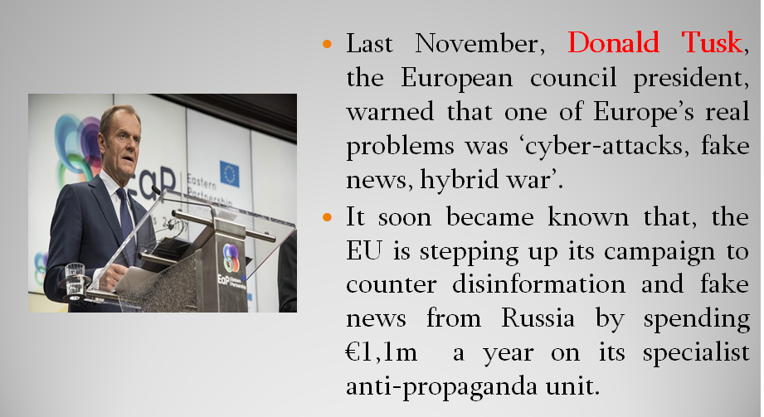

Slide 15
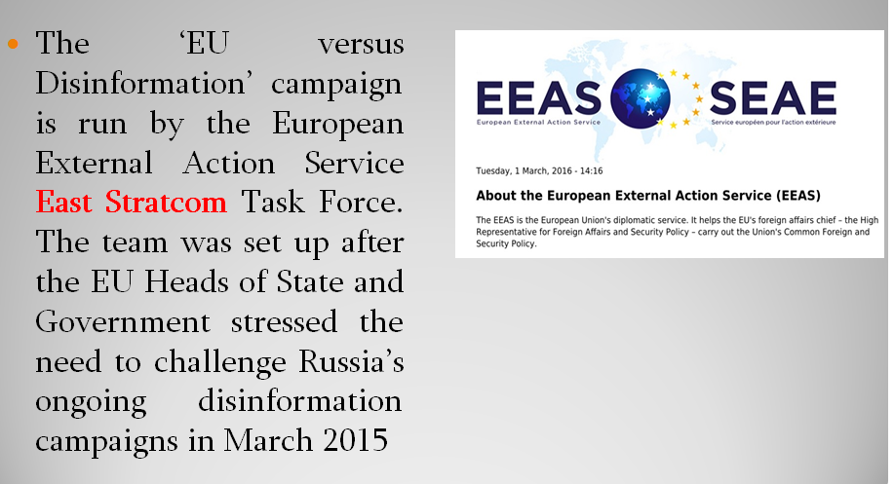

Slide 16
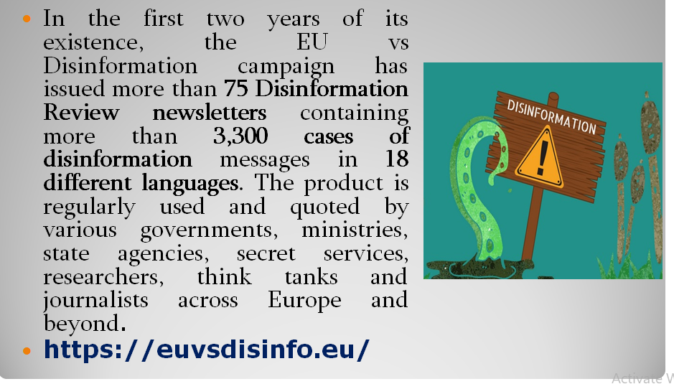

Slide 17
როგორ ხდება საინფორმაციო ველის მონიტორინგი
ევროკავშირმა შექმნა დეზინფორმაციის საწინააღმდეგო ჯგუფი - East Stratcom (https://eeas.europa.eu/headquarters/headquarters-homepage/2116/-questions-and-answers-about-the-east-stratcom-task-force_en)
შეიქმნა ვებ-გვერდი EU vs Disinformation (https://euvsdisinfo.eu/) სადაც აღირიცხება ევროკავშირის საწინააღმდეგო დეზინფორმაციები, იბეჭდება ანალიტიკური სტატიები;

Slide 18
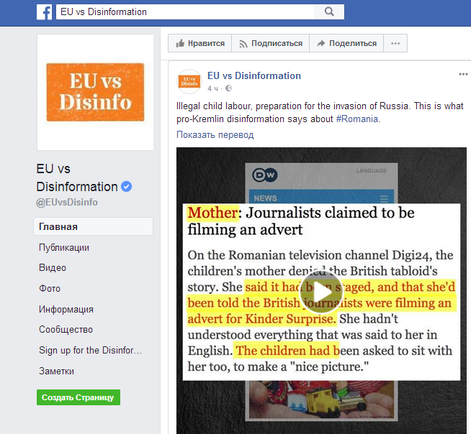
შექმნილია ფეისბუქ გვერდი (https://www.facebook.com/EUvsDisinfo)

Slide 19
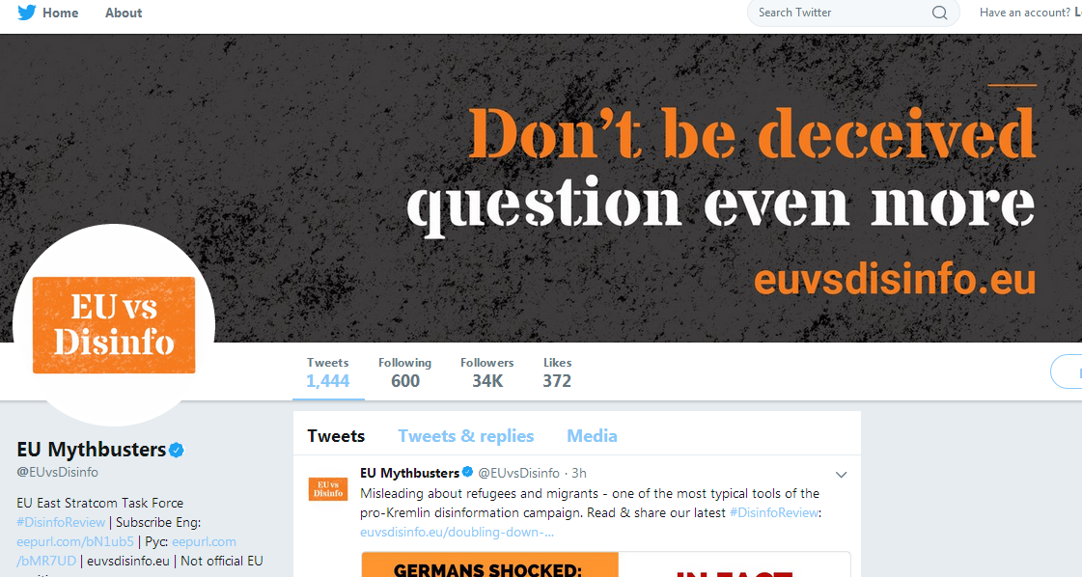
ვრცელდება ტვიტერზეც (https://twitter.com/EUvsDisinfo)

Slide 20
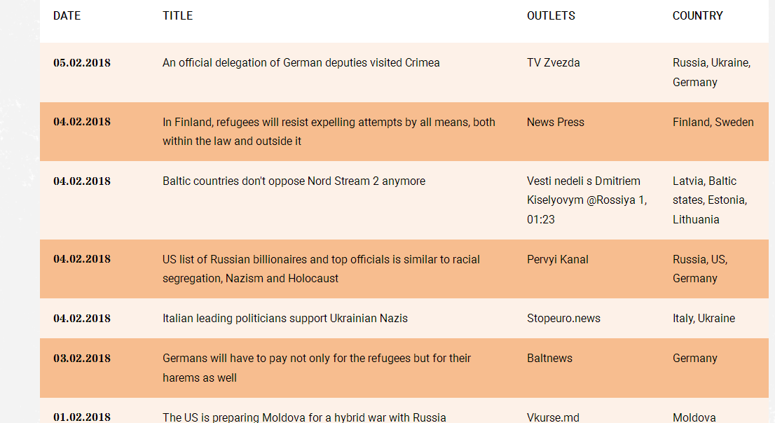
3 500-ზე მეტი დეზინ-ფორმა-ციის შემთ-ხვევაა გამოვ-ლენილი Disin-forma-tion Cases

Slide 21
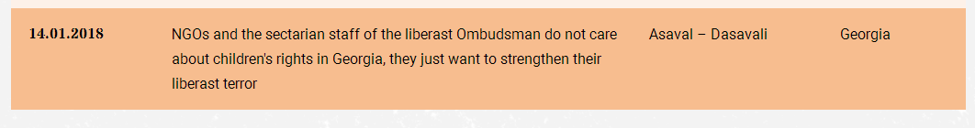
საქართველოს მედია სივრცეშიც ფიქსირდება დეზინფორმაცია (https://euvsdisinfo.eu/disinformation-cases/?offset=50)
არასამთავრობო ორგანიზაციებისა და ლიბერალური ომბუდსმენის სამდივნოს თანამშრომლებს არ აღელვებთ საქართველოში ბავშვთა უფლებები, მათ სურთ გააძლიერონ თავიანთი ლიბერალისტური ტერორი

Slide 22
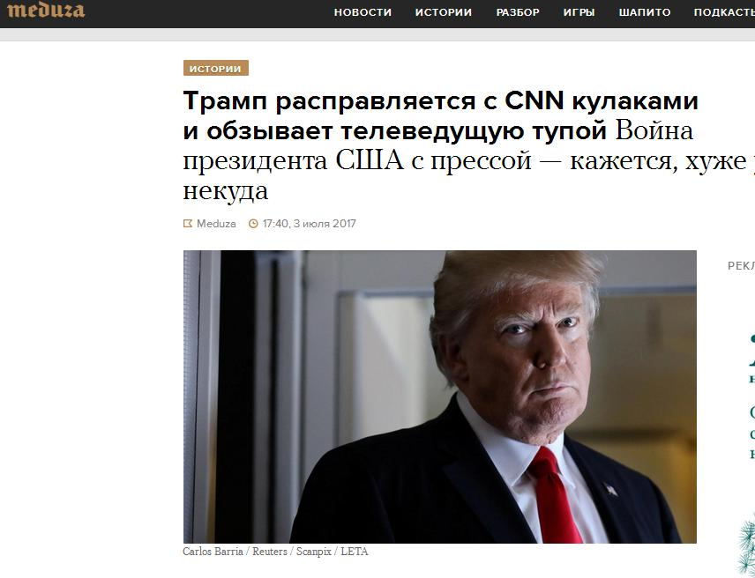
https://meduza.io/en
https://meduza.io/feature/2017/07/03/tramp-raspravlyaetsya-s-cnn-kulakami-i-obzyvaet-televeduschuyu-tupoy

Slide 23
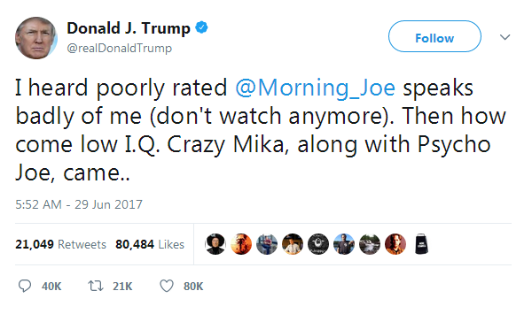
https://meduza.io/feature/2017/07/03/tramp-raspravlyaetsya-s-cnn-kulakami-i-obzyvaet-televeduschuyu-tupoy

Slide 24
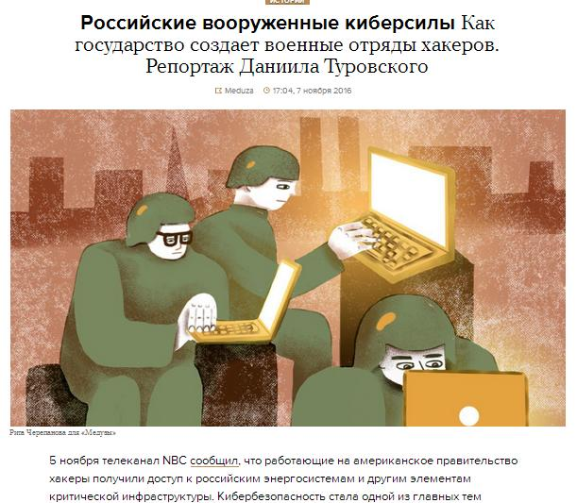
https://meduza.io/feature/2016/11/07/Rossiyskie-vooruzhennye-kibersily

Slide 25
პუტინი ტრამპის კრიტიკაზე : ” это же очевидная фальшивка. Трамп приезжал в Москву , ... тут же побежал встречаться с московскими проститутками?! Это человек, во-первых, взрослый, а во-вторых, человек, который многие годы занимался организацией конкурсов красоты, общался с самыми красивыми женщинами мира. Знаете, я с трудом могу себе такое представить, что он побежал в отель встречаться с нашими девушками с пониженной социальной ответственностью. Хотя и они у нас самые лучшие в мире, безусловно. Но сомневаюсь, что Трамп клюнул на это

Slide 26
Проституция – это серьезное, безобразное социальное явление... А вот люди, которые заказывают фальшивки подобного рода, которые сейчас распространяются против избранного президента США, фабрикуют их и используют в политической борьбе – они хуже, чем проститутки. У них нет никаких вообще моральных ограничений. Кстати говоря, Россия постоянно имеет дело с такими людьми, с нашими оппонентами

Slide 27
Но вот то, что такие методы используются против избранного президента США, это, конечно, уникальный случай, такого еще никогда не было. Это говорит о значительном уровне деградации политических элит на Западе, в том числе в США
წყარო - ვზგლიად - საქმიანი გაზეთი - https://vz.ru/politics/2017/1/17/853786.html

Slide 28
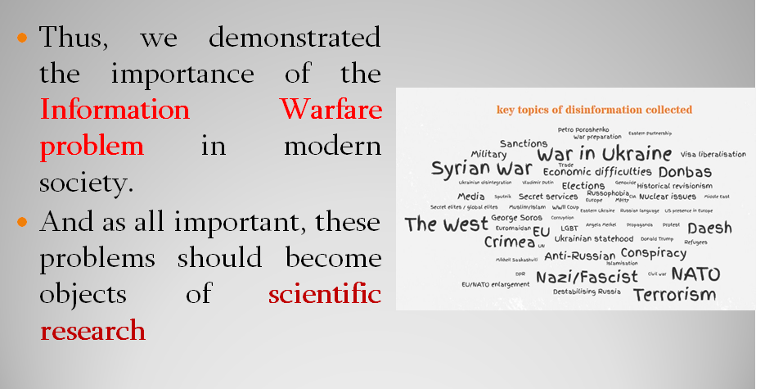

Slide 29
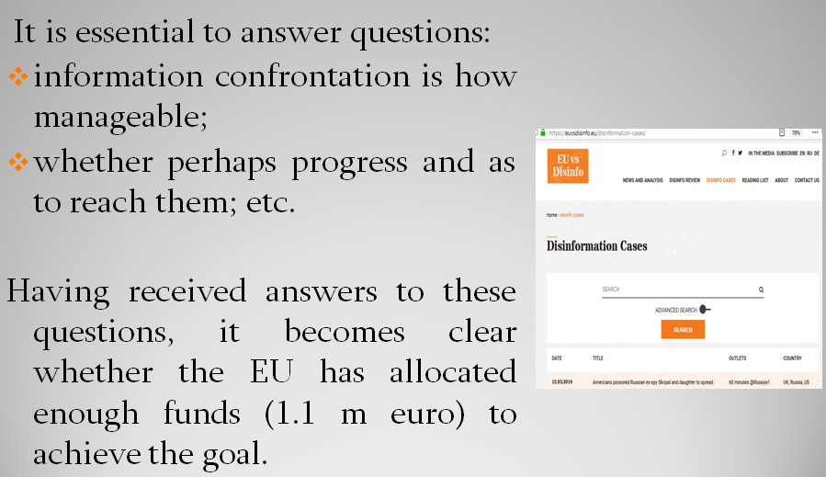

Slide 30
კონტაქტი:
e-mail: nkereselidze@sou.edu.ge
Mob. 5 77 96 39 23

Slide 31
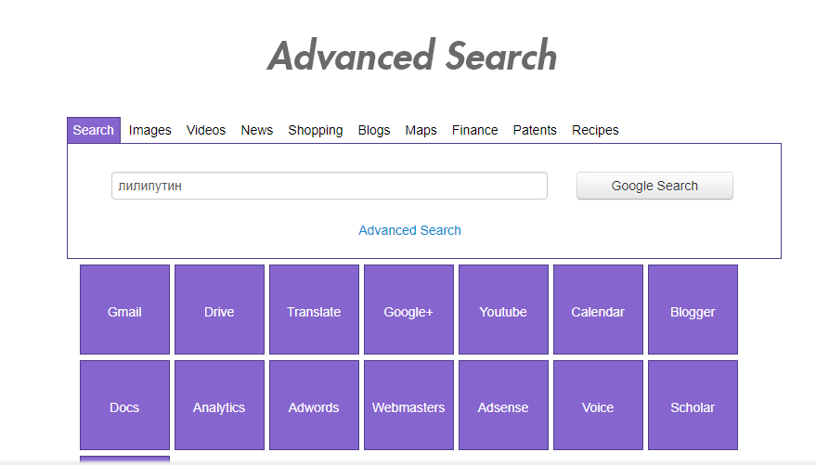
http://advancedgoogle.com

Slide 32
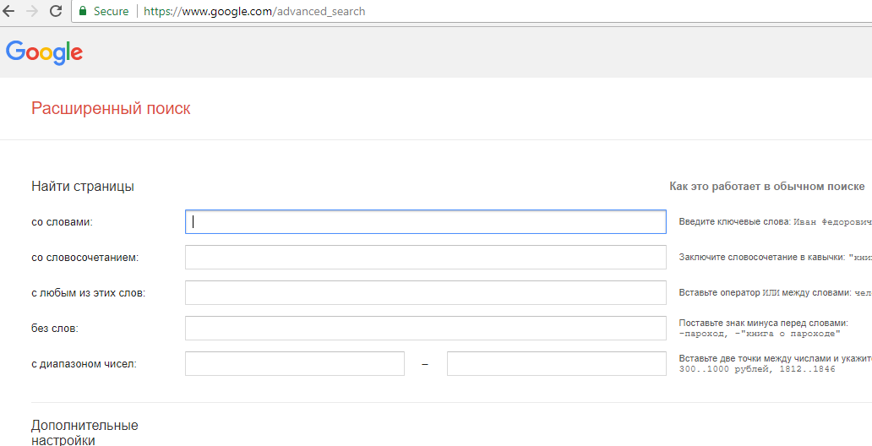
https://www.google.com/advanced_search

Slide 33
ქართული საძიებო სისტემა?
Arxivi.org
arxivi.org
expired on 05/20/2018 and is not available at this time.

Slide 34
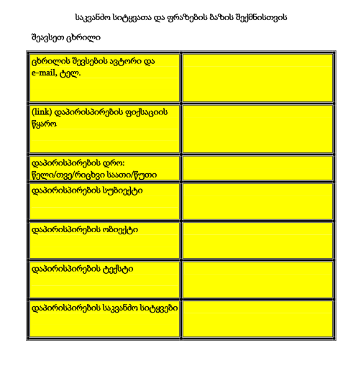

Slide 35
გმადლობთ ყურადღებისთვის

